Slide 1
الإهتمامات البحثية التطبيقية و التحديات
العميد الطبيب باسم ديوب - مدير مركز البحث العلمي
العقيد الطبيبة سماهر الموسى – رئيسة شعبة أمراض المفاصل – مشفى تشرين العسكري
إدارة الخدمات الطبية العسكرية - وزارة الدفاع
b.dayoub@mmsresearch.org

Slide 2
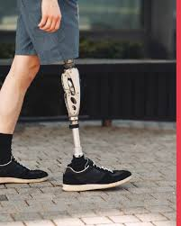
تحديات تم توظيف حلول لها
جراحة ضبط الأذية
Damage Control Surgery
القانون رقم /26/ لعام 2019 القاضي
باحتساب تعدد إصـــــــــــــــــــــــــابات العسكري
وفق قاعدة بالتزار
برنامج المواءمة المنزلية
لجرحى الحرب
القانون رقم /1/ لعام 2017 القاضي باعتبار العسكري المصاب الذي توفي نتيجة تفاقم إصابته بعد انتهاء خدمته شهيدا

Slide 3
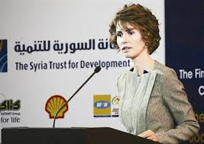
تحديات مستهدفة قيد الحل
رعاية صحية شاملة لجرحى الحرب:
ـ تأهيل بدني
ـ تأهيل نفسي

Slide 4
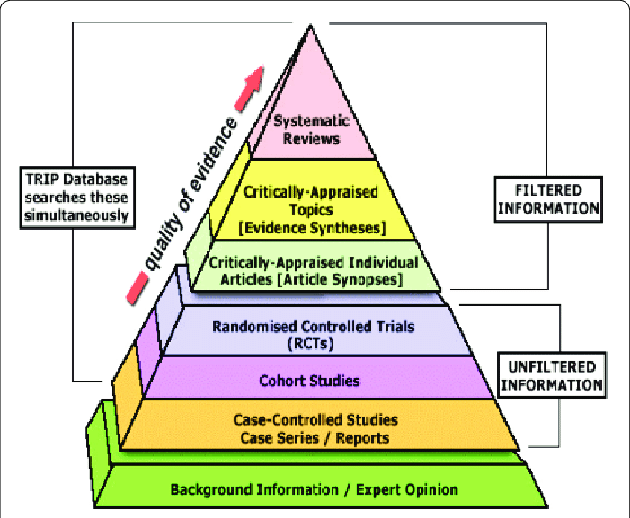
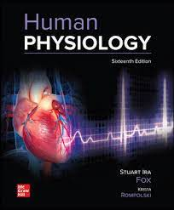
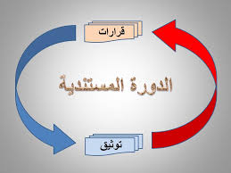
تحديات ناشئة

Slide 5
الدورة المستندية Document Cycle
ـ العلاقة السببية
ـ المصطلح الطبي/ الإجرائي
ـ الوثيقة الطبية وأهمياتها
ـ المصادقة المرجعية على مضمون الوثيقة
متابعة تعريب المصطلحات الطبية الناشئة لتلافي الترجمة العربية الواحدة لعدة كلمات أجنبية متغايرة استناداً لتعريفها بلغتها الأم
ربط مراكز معالجة الأورام بقاعدة بيانات مركزية تفاعلية
استخدامات الغشاء السلوي الطبية
الإنسمام المزمن بالفلورايد وعلاقته بالأمراض المزمنة
المخبر المركزي لقياس القدرة الوظيفية
المتبقية لتعدد الإصابات
المركز الوطني للطب
المسند بالبينة
فيزيولوجيا الإستجابة للأذية Damage Response Physiology :
ـ ارتفاع سكر الدم العارض
ـ ارتفاع تعداد الكريات البيض العارض
ـ نقص الصفيحات العارض
ـ تغايرية حراكيات وخصائص المواد الدوائية بتغاير توزع الحيز داخل/ خارج الخلوي- الثالث في الإصابات
الكوانتوم الحيوي
الآفات المصطنعة المحاكية للأمراض والمؤثرة على اللياقة
( مداخل جراحية – أمراض – استقصاءات )
الوقاية من تأثيرالأمواج الكهرومغناطيسية
طب الأنفاق –ضغط الإنفجار – التعرف على الهوية
تأثير تعاطي المنشطات والمخدرات على الفيزيولوجيا الإمراضية وحراكيات الأدوية والمظاهر السريرية
العلاج بالأوزون

